Slide 1

Tugas Akhir Pemrograman Web Sistem Atrian
Mamat Sutrisno
312010082
Ti.20.d1

Slide 2
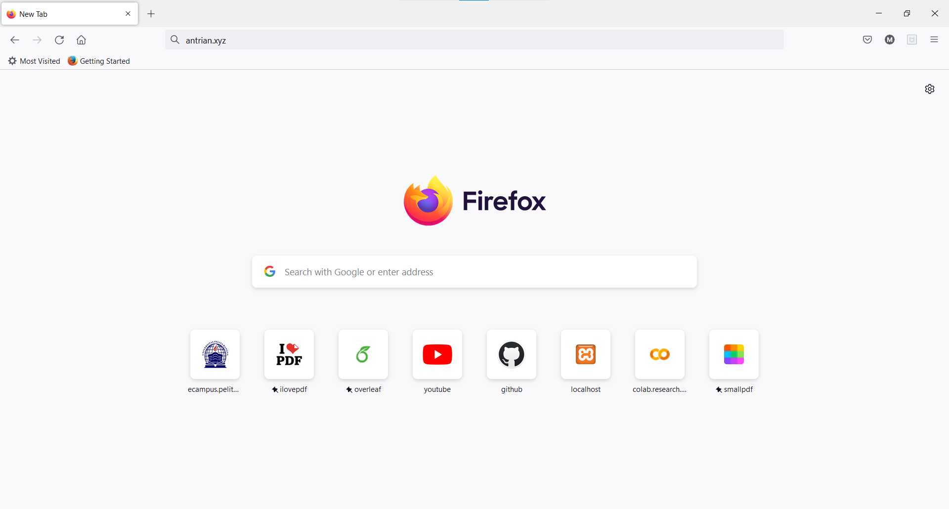
Memanggil hasil tugas akhir yang sudah di hosting melalui link URL : antrin.xyz

Slide 3
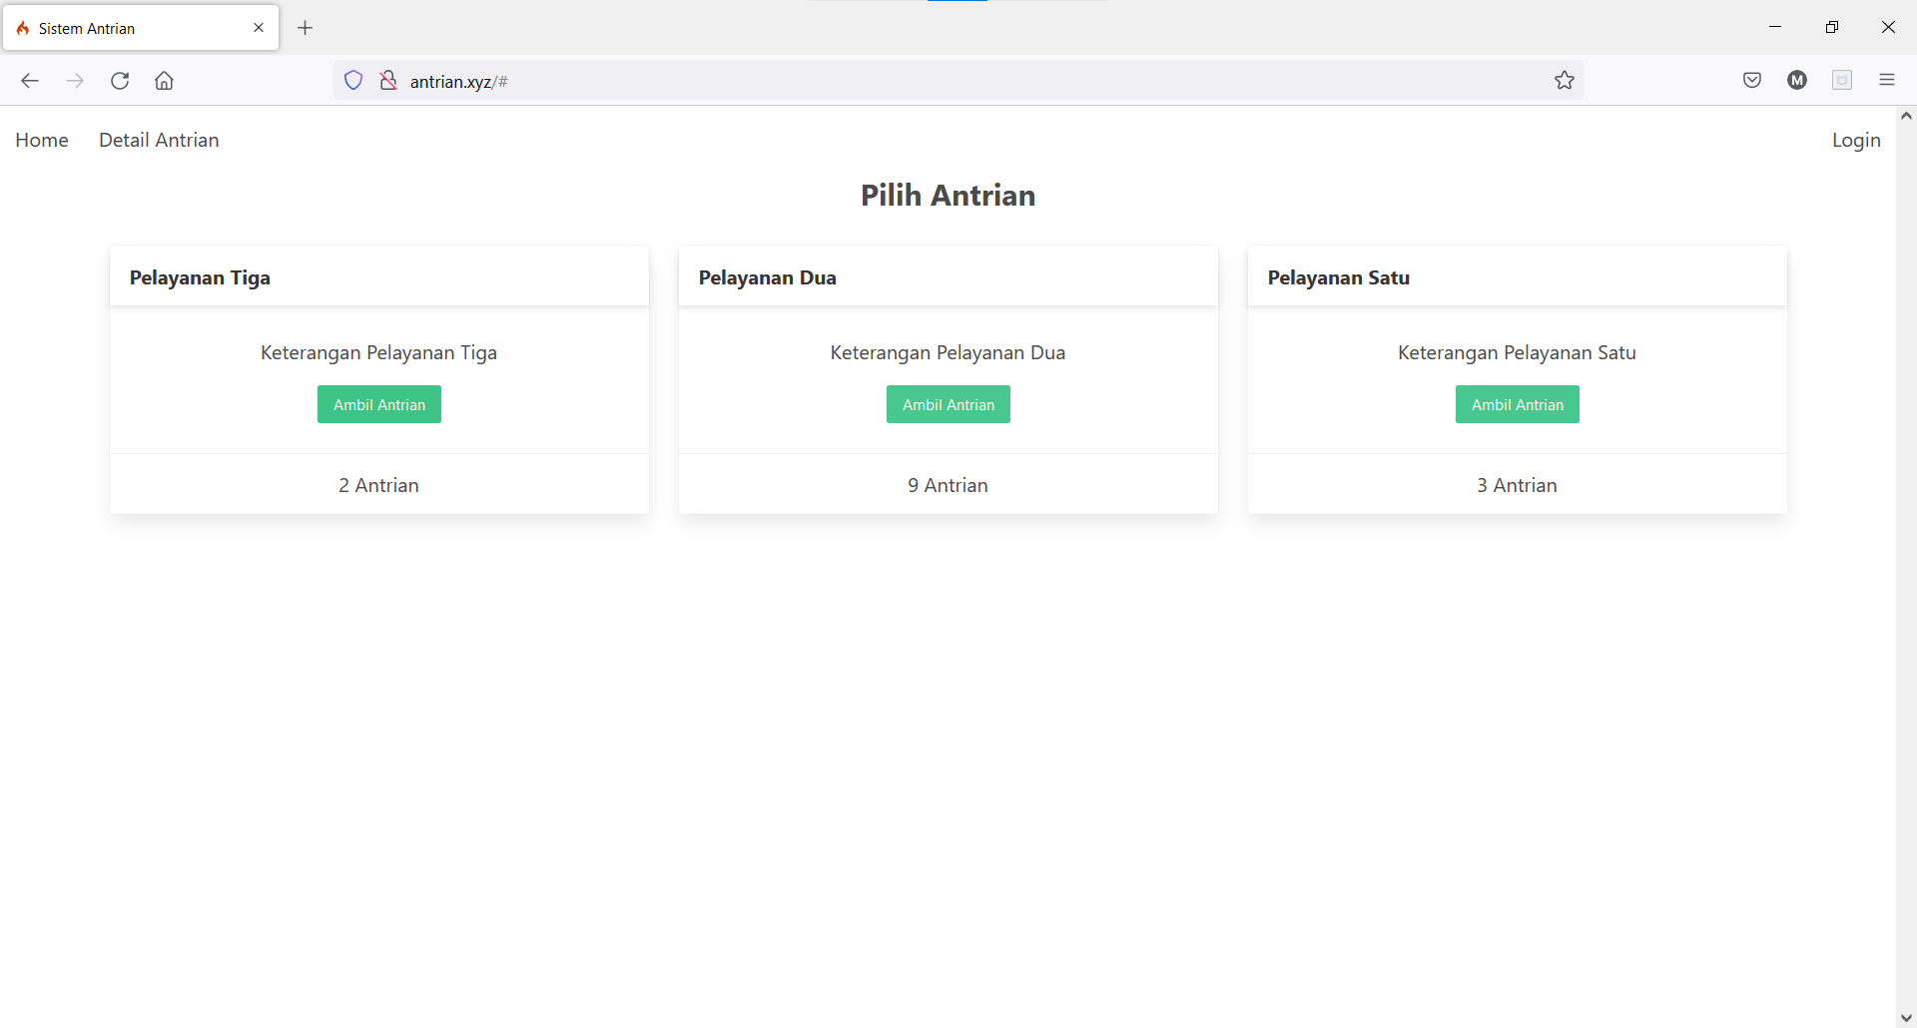
Tampilan home untuk pelanggan
Pelanggan bisa mengambil antrian sesuai dengan kebutuhan

Slide 4
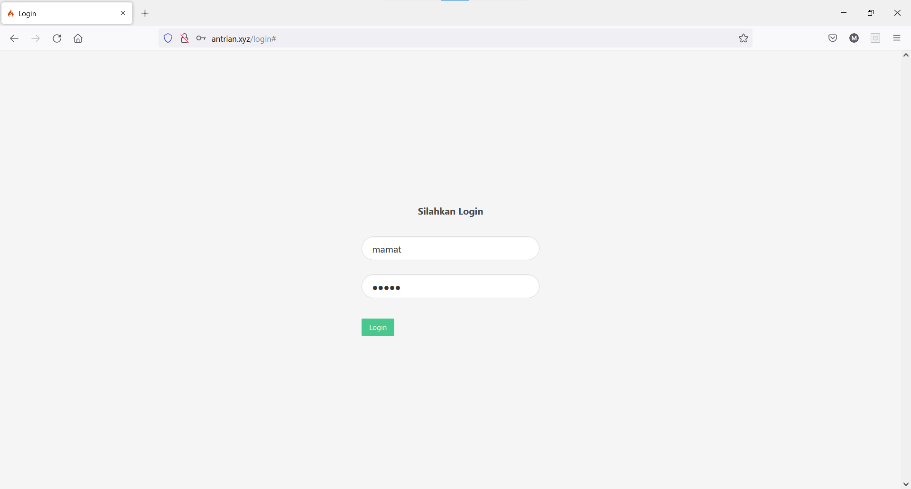
Melakukan login untuk admin
Username : mamat
Password : mamat

Slide 5
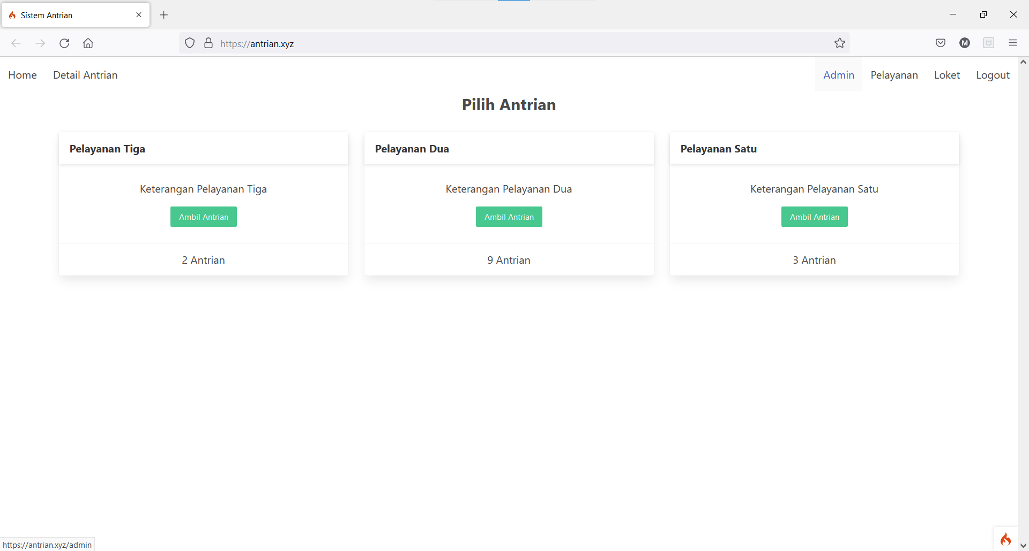
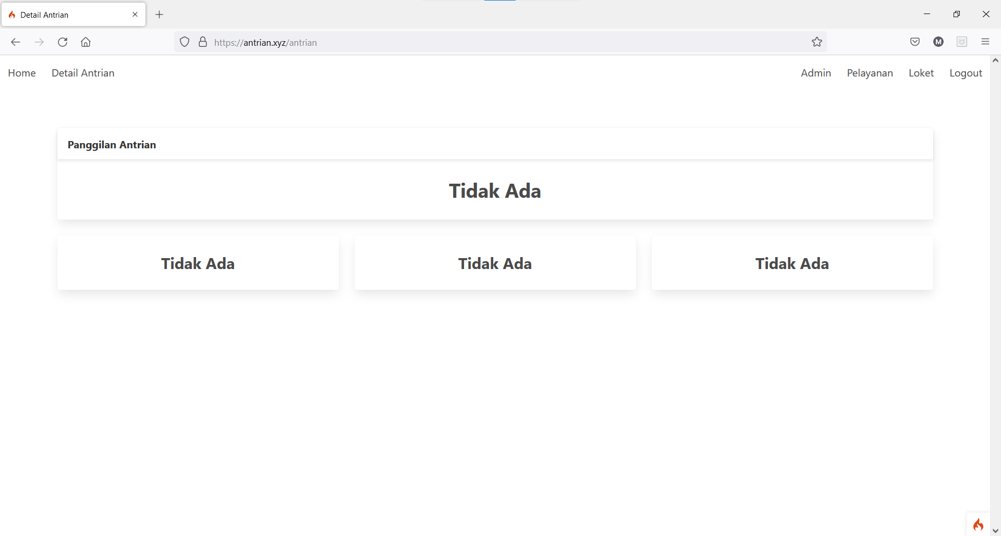
Tampilan home untuk admin dan cek antrian yang belum di panggil

Slide 6
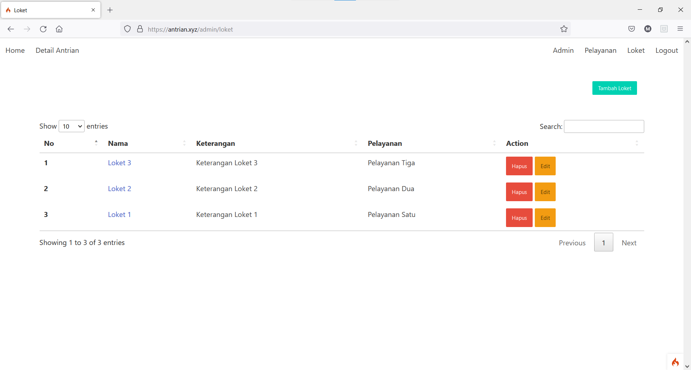
Memilih menu loket untuk memilih antrian untuk di panggil

Slide 7
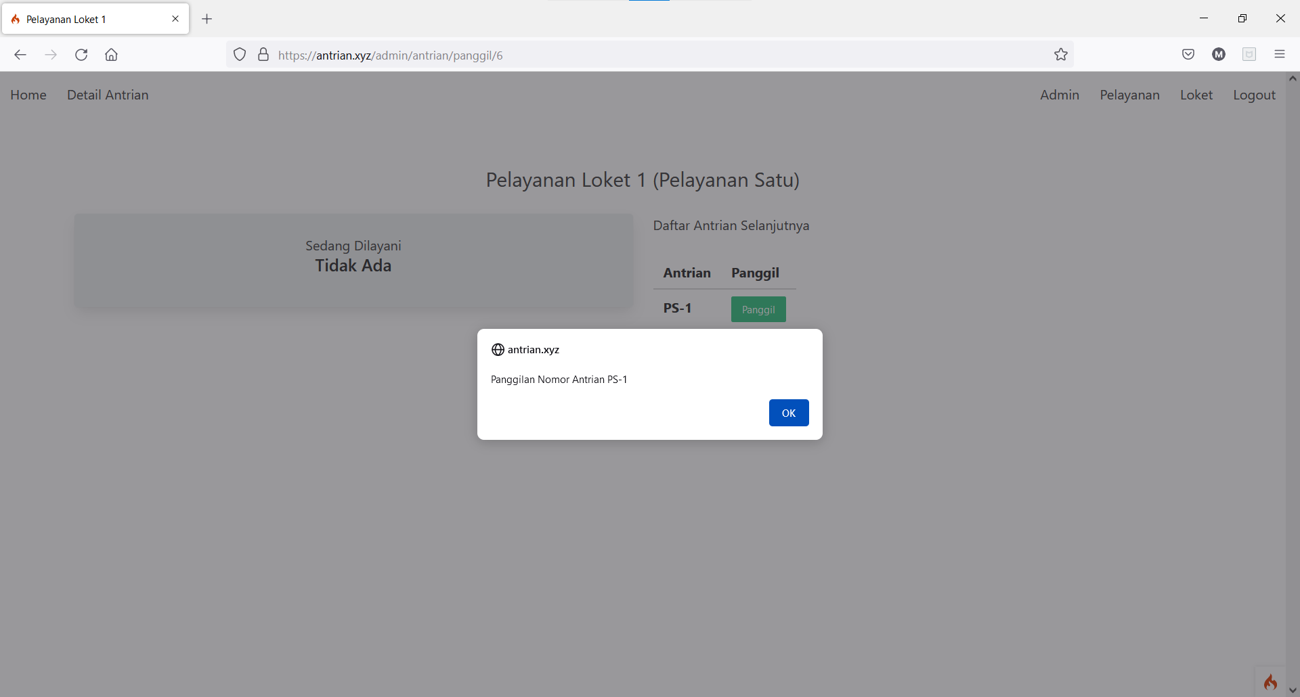
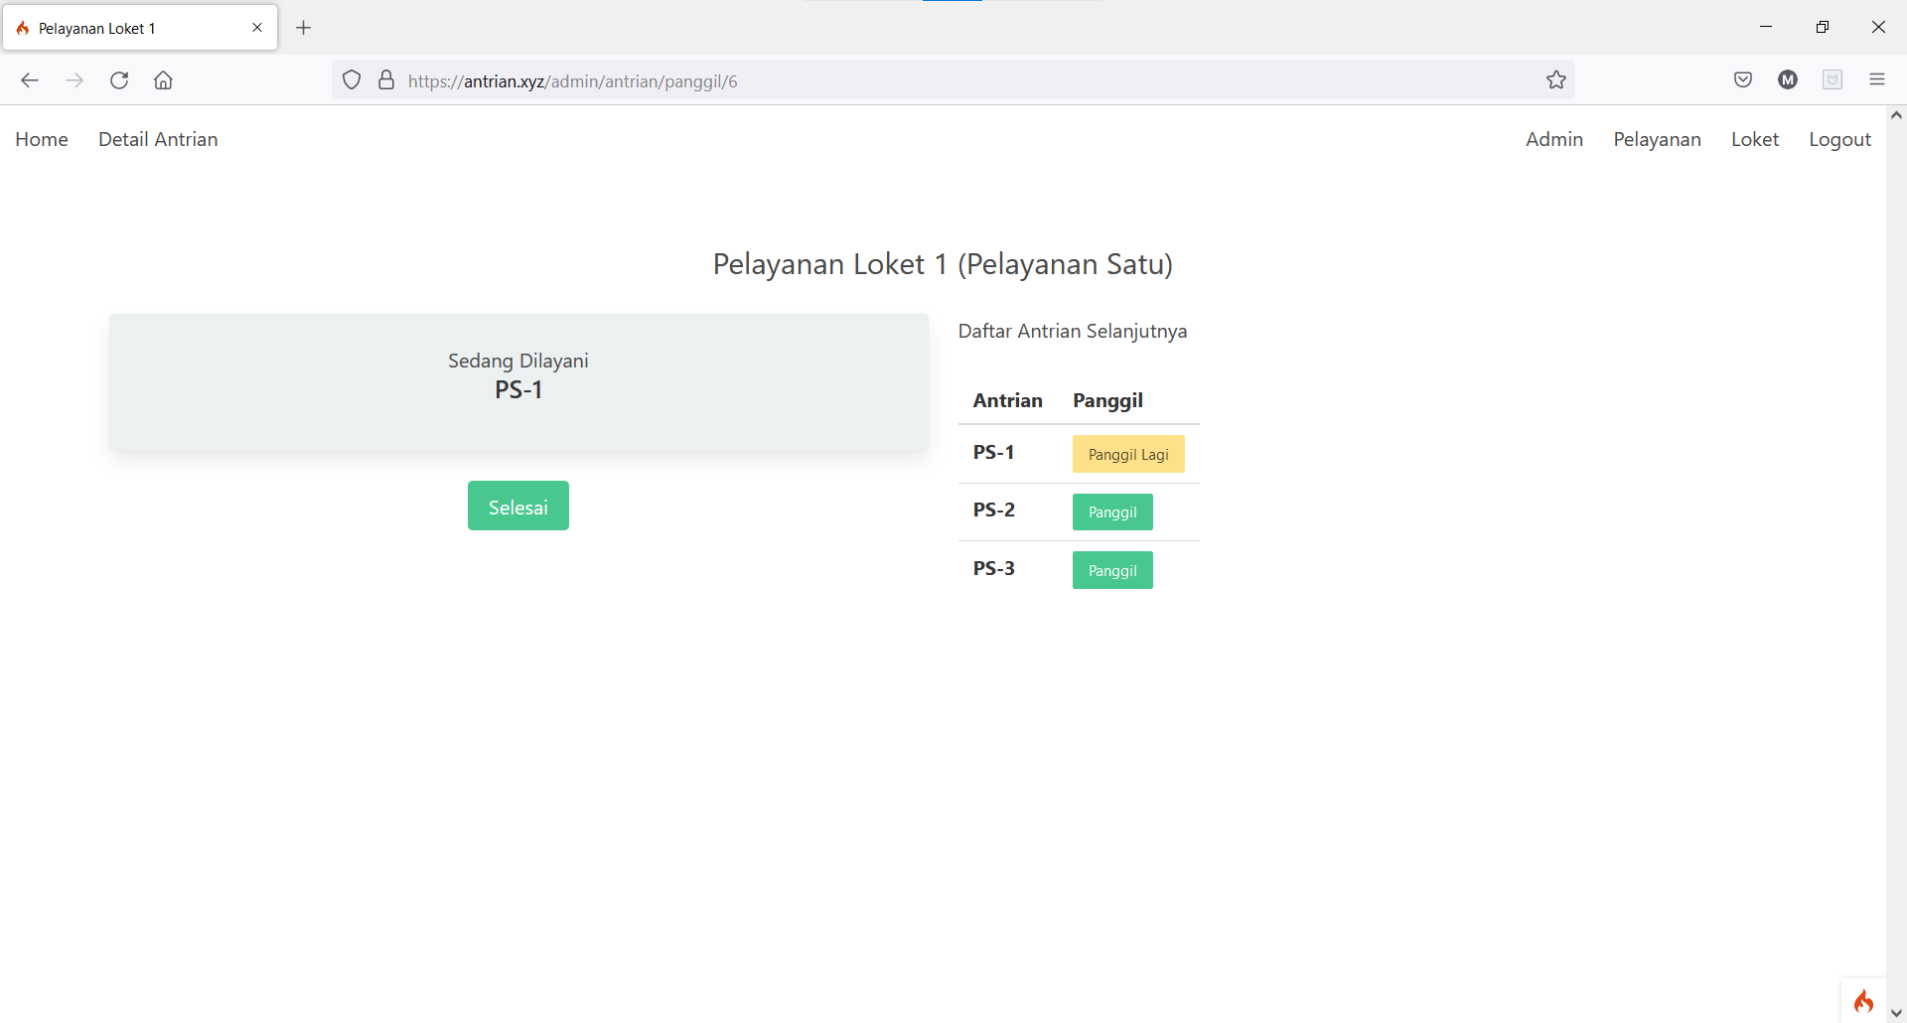
Memanggil antrian pada loket 1

Slide 8
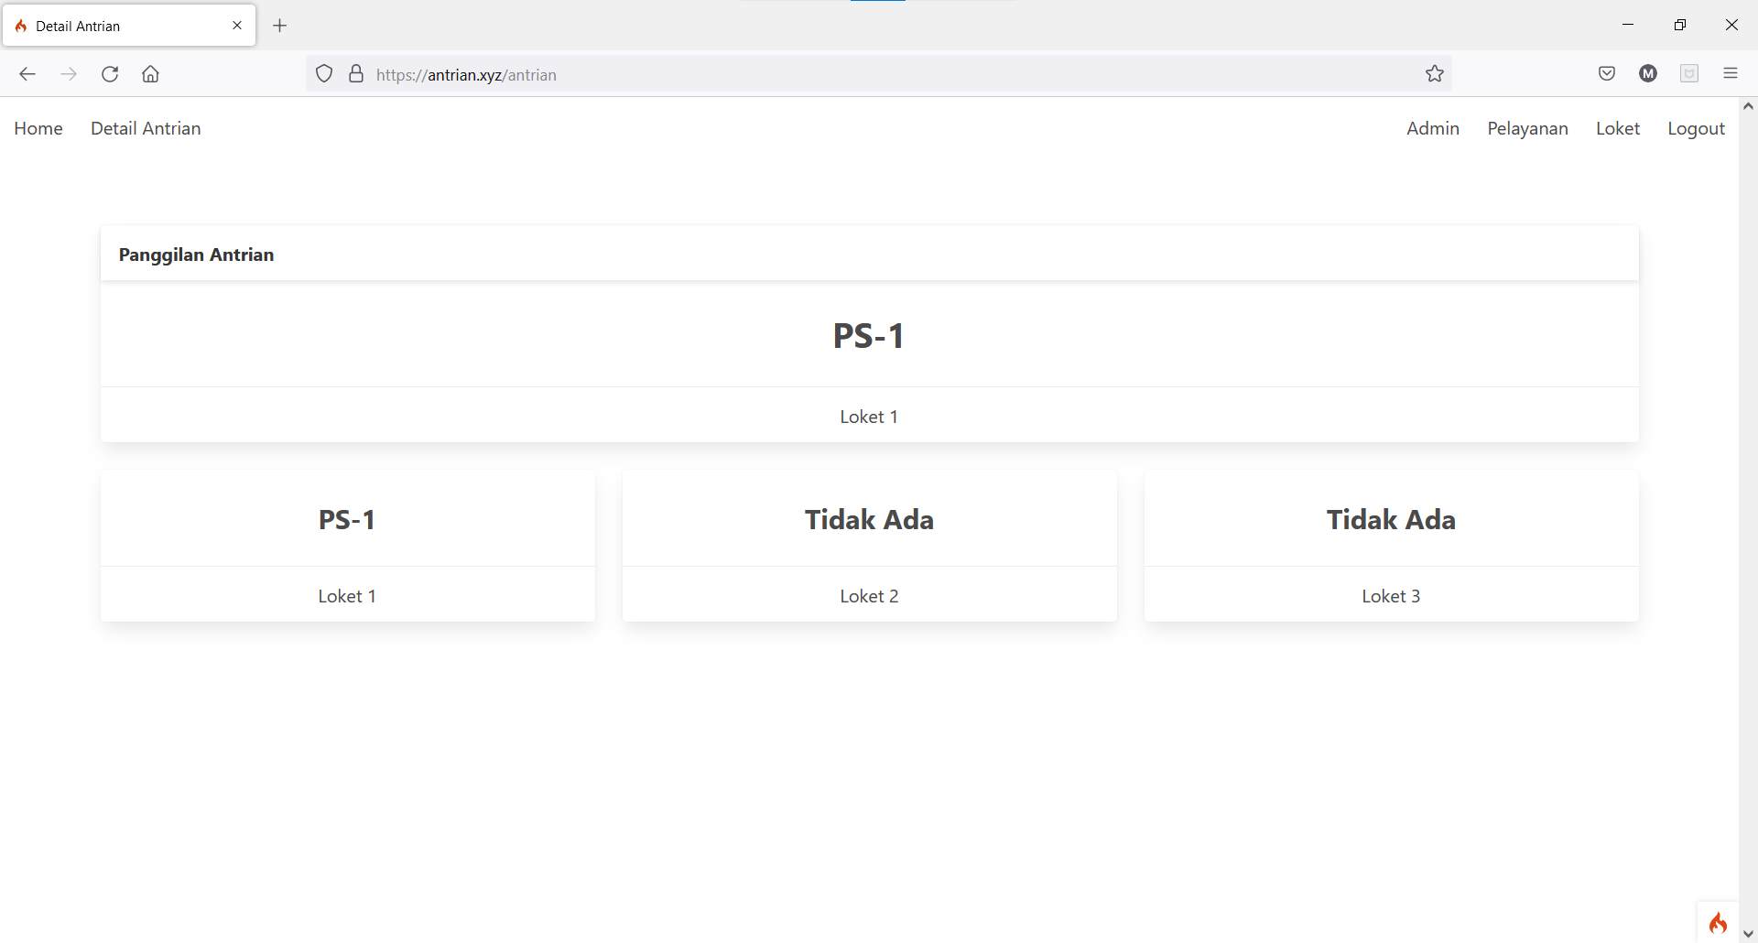
Antrian loket 1 berhasil di panggil

Slide 9
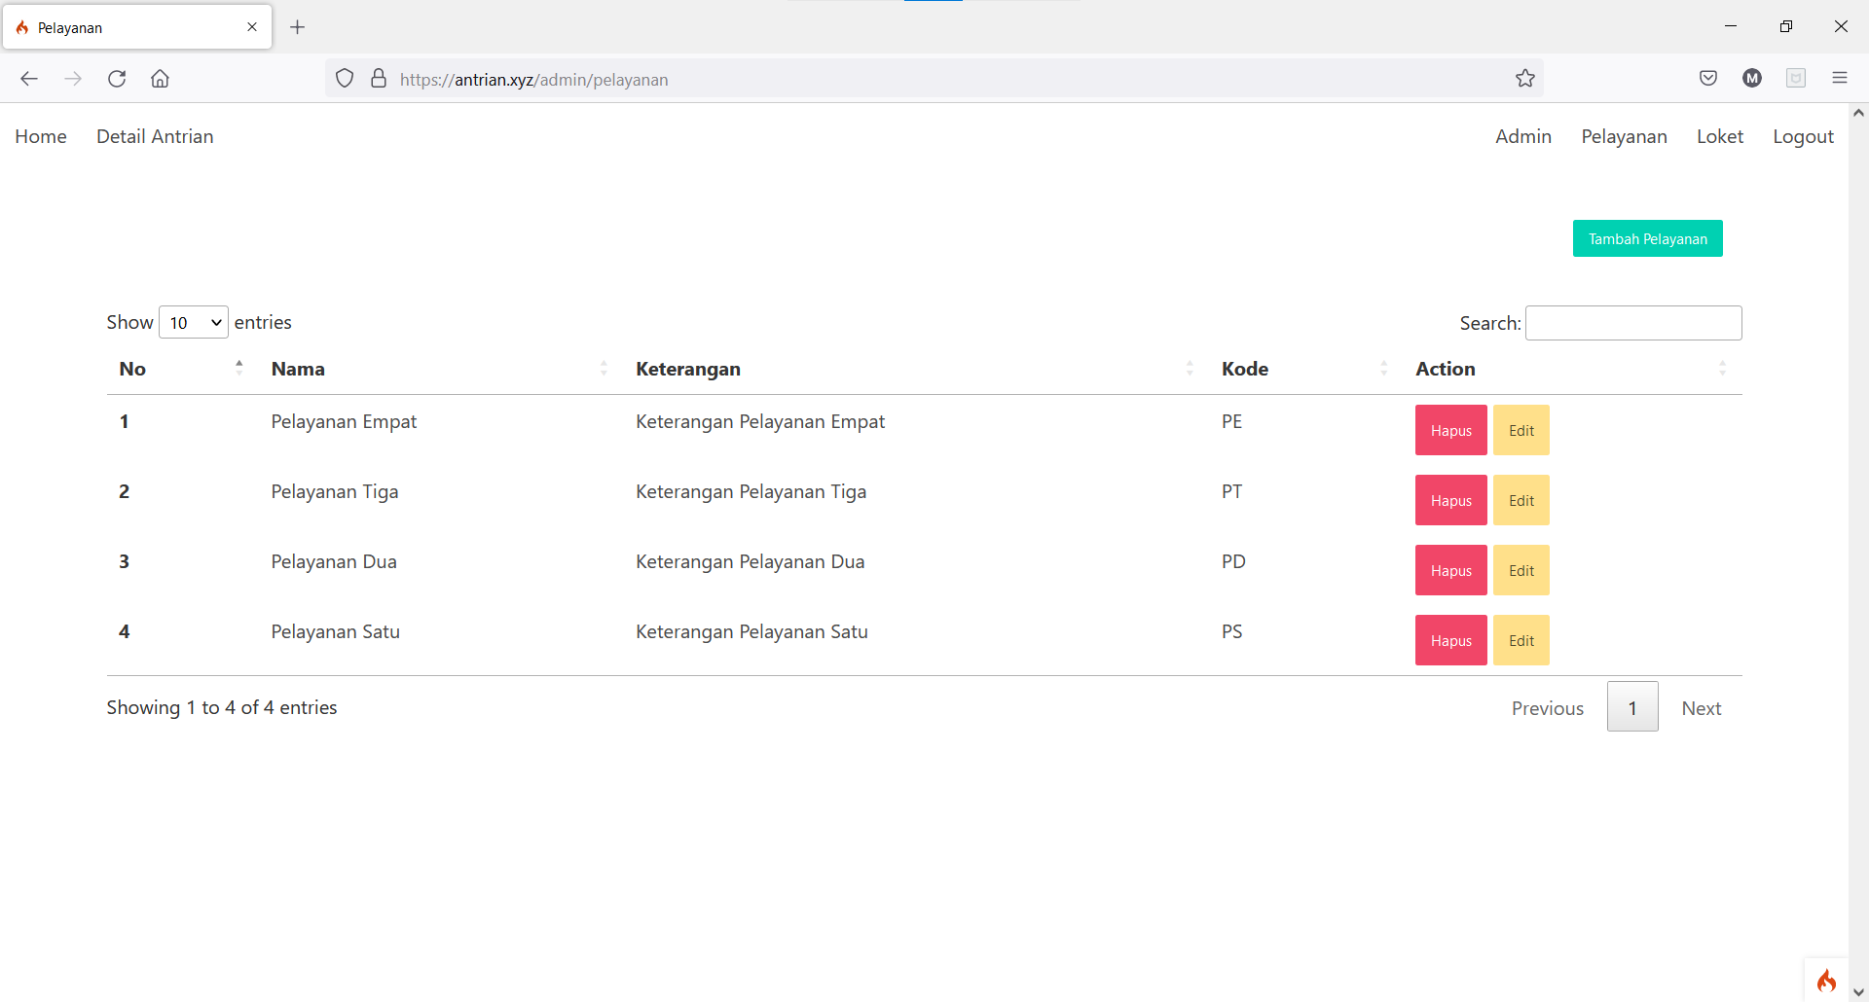
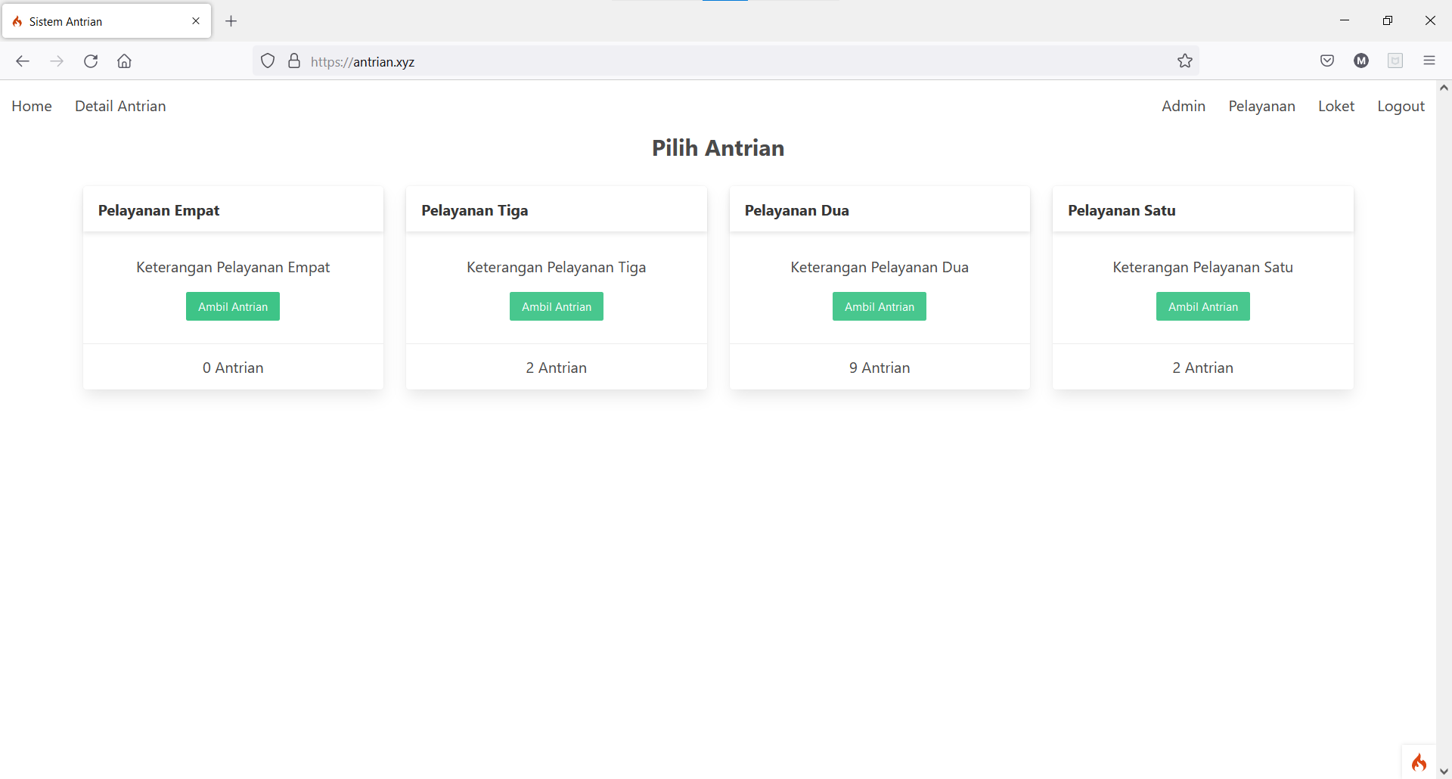
Menu pelayanan digunakan untuk menambah loket antrian

Slide 10
Terima Kasih

